Slide 1
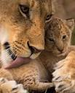
Pedagogía preventiva

Slide 2
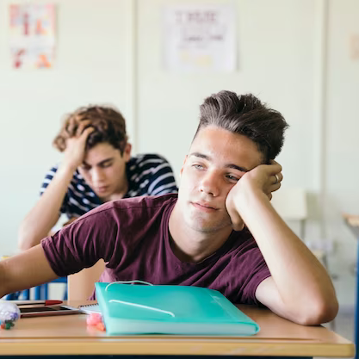
A veces las clases no funcionan
y no tenemos la culpa
otras veces sí.
Hay profesores cuyo estilo de enseñar es un factor de riesgo

Slide 3
LOS MAESTROS PODEMOS PENSAR LO QUE QUERAMOS
NO PODEMOS DECIR LO QUE QUERAMOS
SABER CALLAR
EL Silencio ES HIGIÉNICO

Slide 4
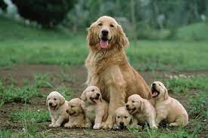
Contar que van a pasar cosas
Se van a distraer
Van a tardar en sacar el lápiz
Se van a insultar
Se van a pegar
Van a reñir por la fila
No van a traer los deberes
Se les va a olvidar el boli
Se van a cansar

Slide 5
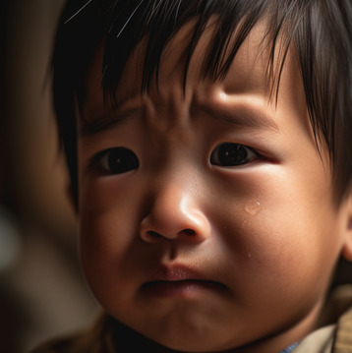
Hay niños tristes
Separado
Fuera de su país ( Nikita)
Pobres
Con dificultades
Con padres gritones
Y pegones

Slide 6
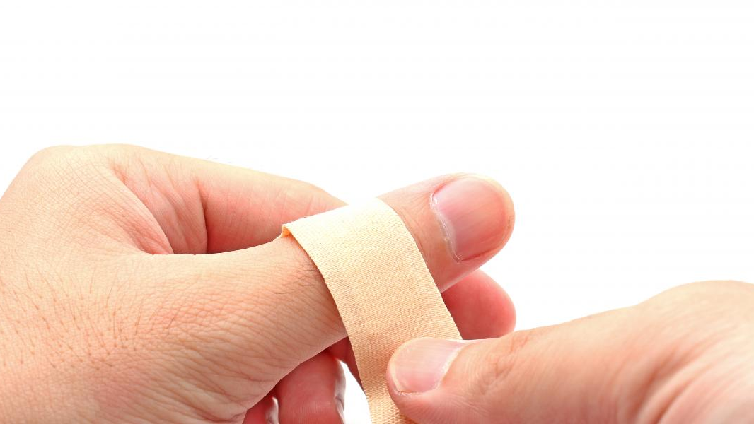
Igual que en el centro médico
Van a coser puntos
Van a curar infartos

Slide 7
Preparar TODA la clase
Las tres –or
Inicio
Meseta. Brain break
Fin

Slide 8
INICIOS DE CLASES

Slide 9
EL INICIO DE LA CLASE ES CLAVE
Se recuerda mejor lo que ocurre al principio
El comienzo de la clase es un momento crítico
A veces lo primeros minutos se usan para corregir y deberían usarse para introducir cosa nuevas.

Slide 10
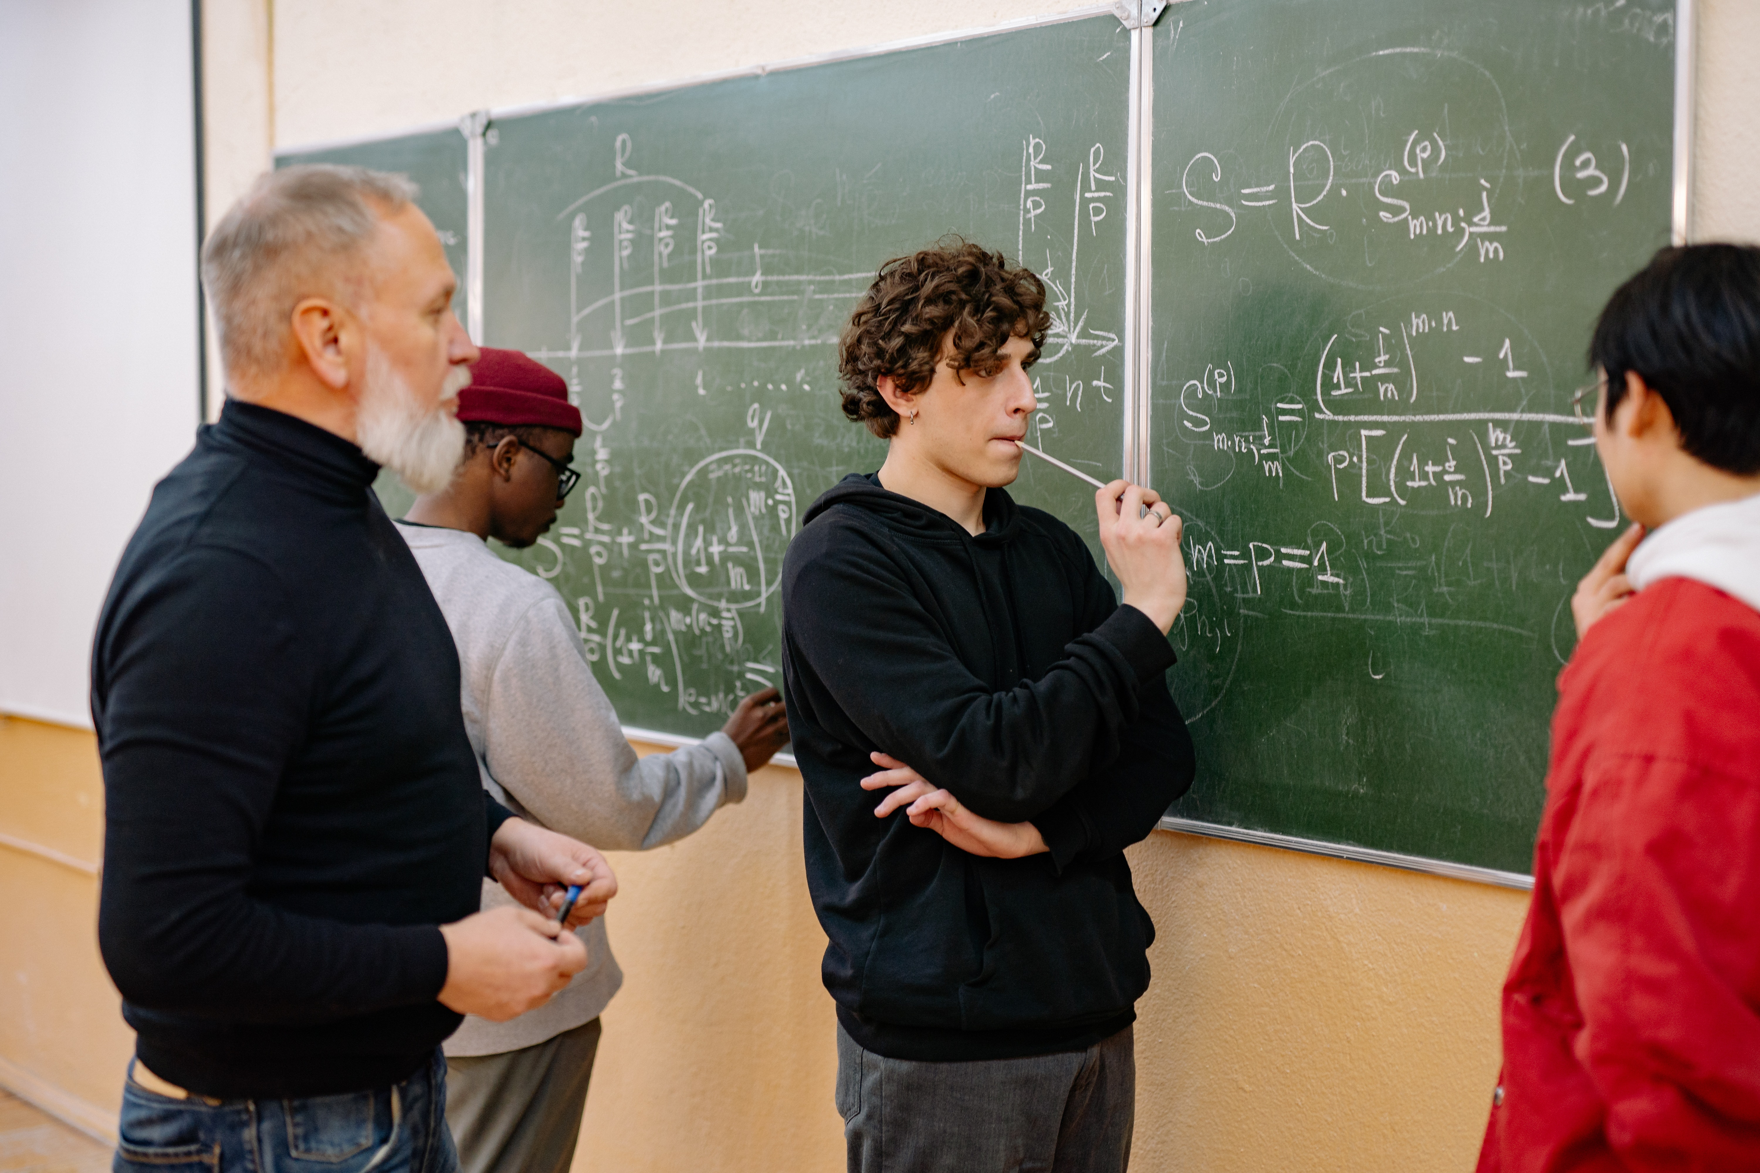
EFECTOS DE PRIMACIA Y RECENCIA
Recordamos mejor lo del principio
y final

Slide 11
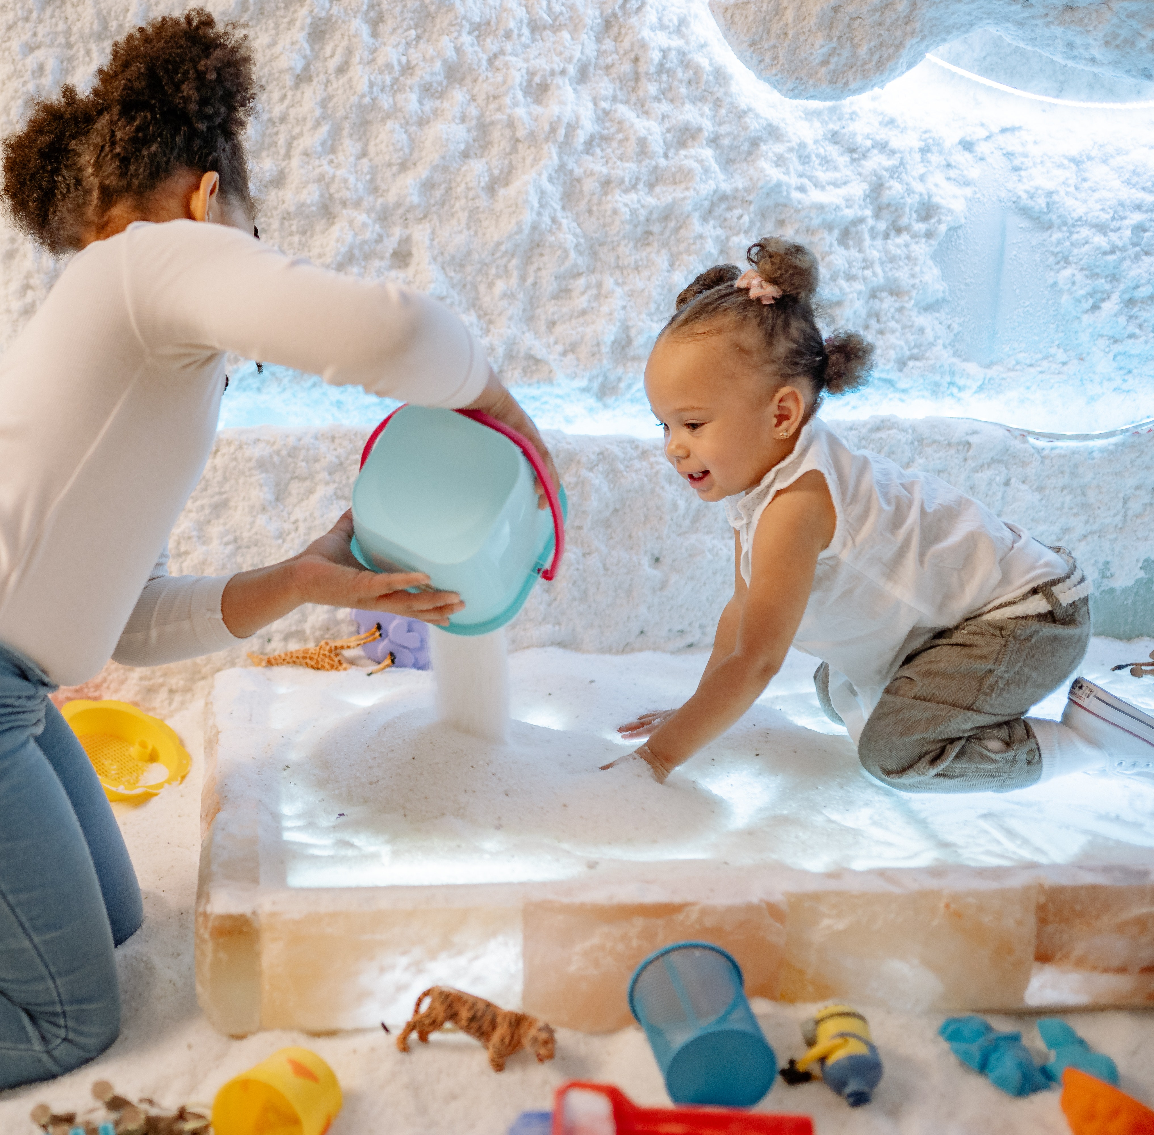
PRINCIPIO DE PREMACK
Alternancia de actividad obligatoria
con otra agradable

Slide 12
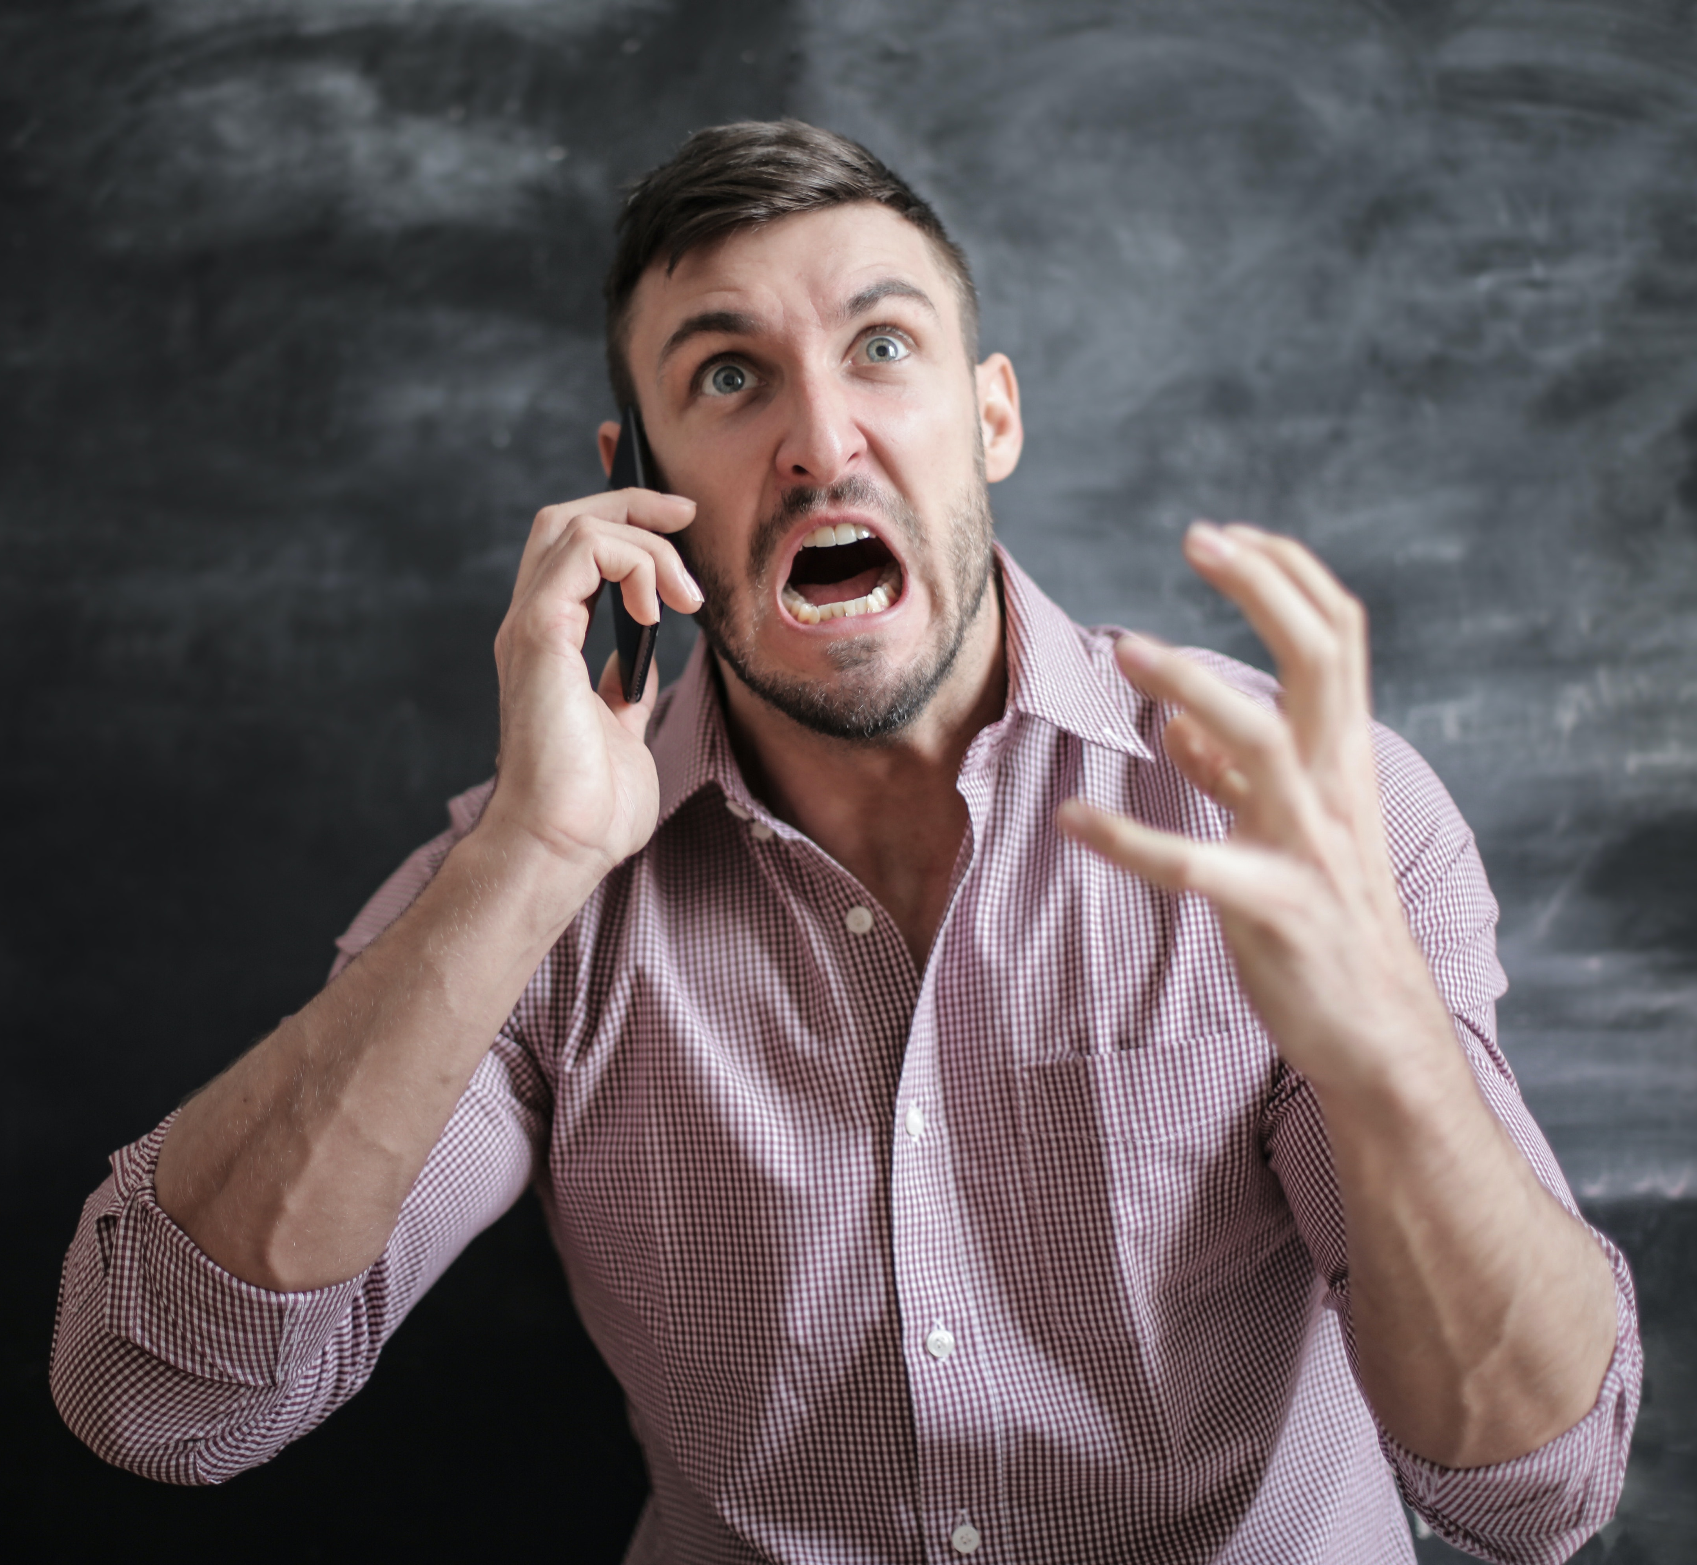
ERRORES QUE COMENTEN PARA CALLAR LA CLASE
Gritar
Evita la pelea con los alumnos, no castigues a todos por unos pocos

Slide 13
Necesitamos que se callen en un buen clima

Slide 14
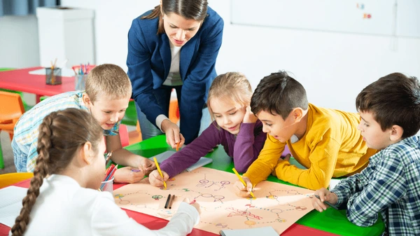
CLASES INTERESANTES
NIÑO A BURRIDO, MONSTRUO POTENCIAL

Slide 15
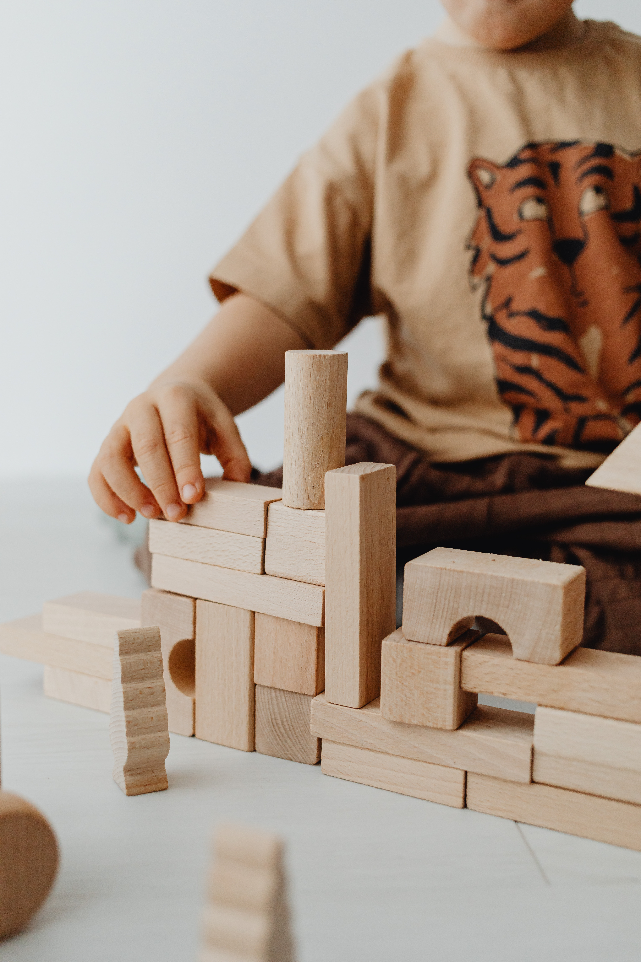
INICIAR LA CLASE CON ACTIVIDADES INCOMPATIBLES CON LA DISTRACCIÓN:
Preguntas, actividades prácticas de corta duración

Slide 16
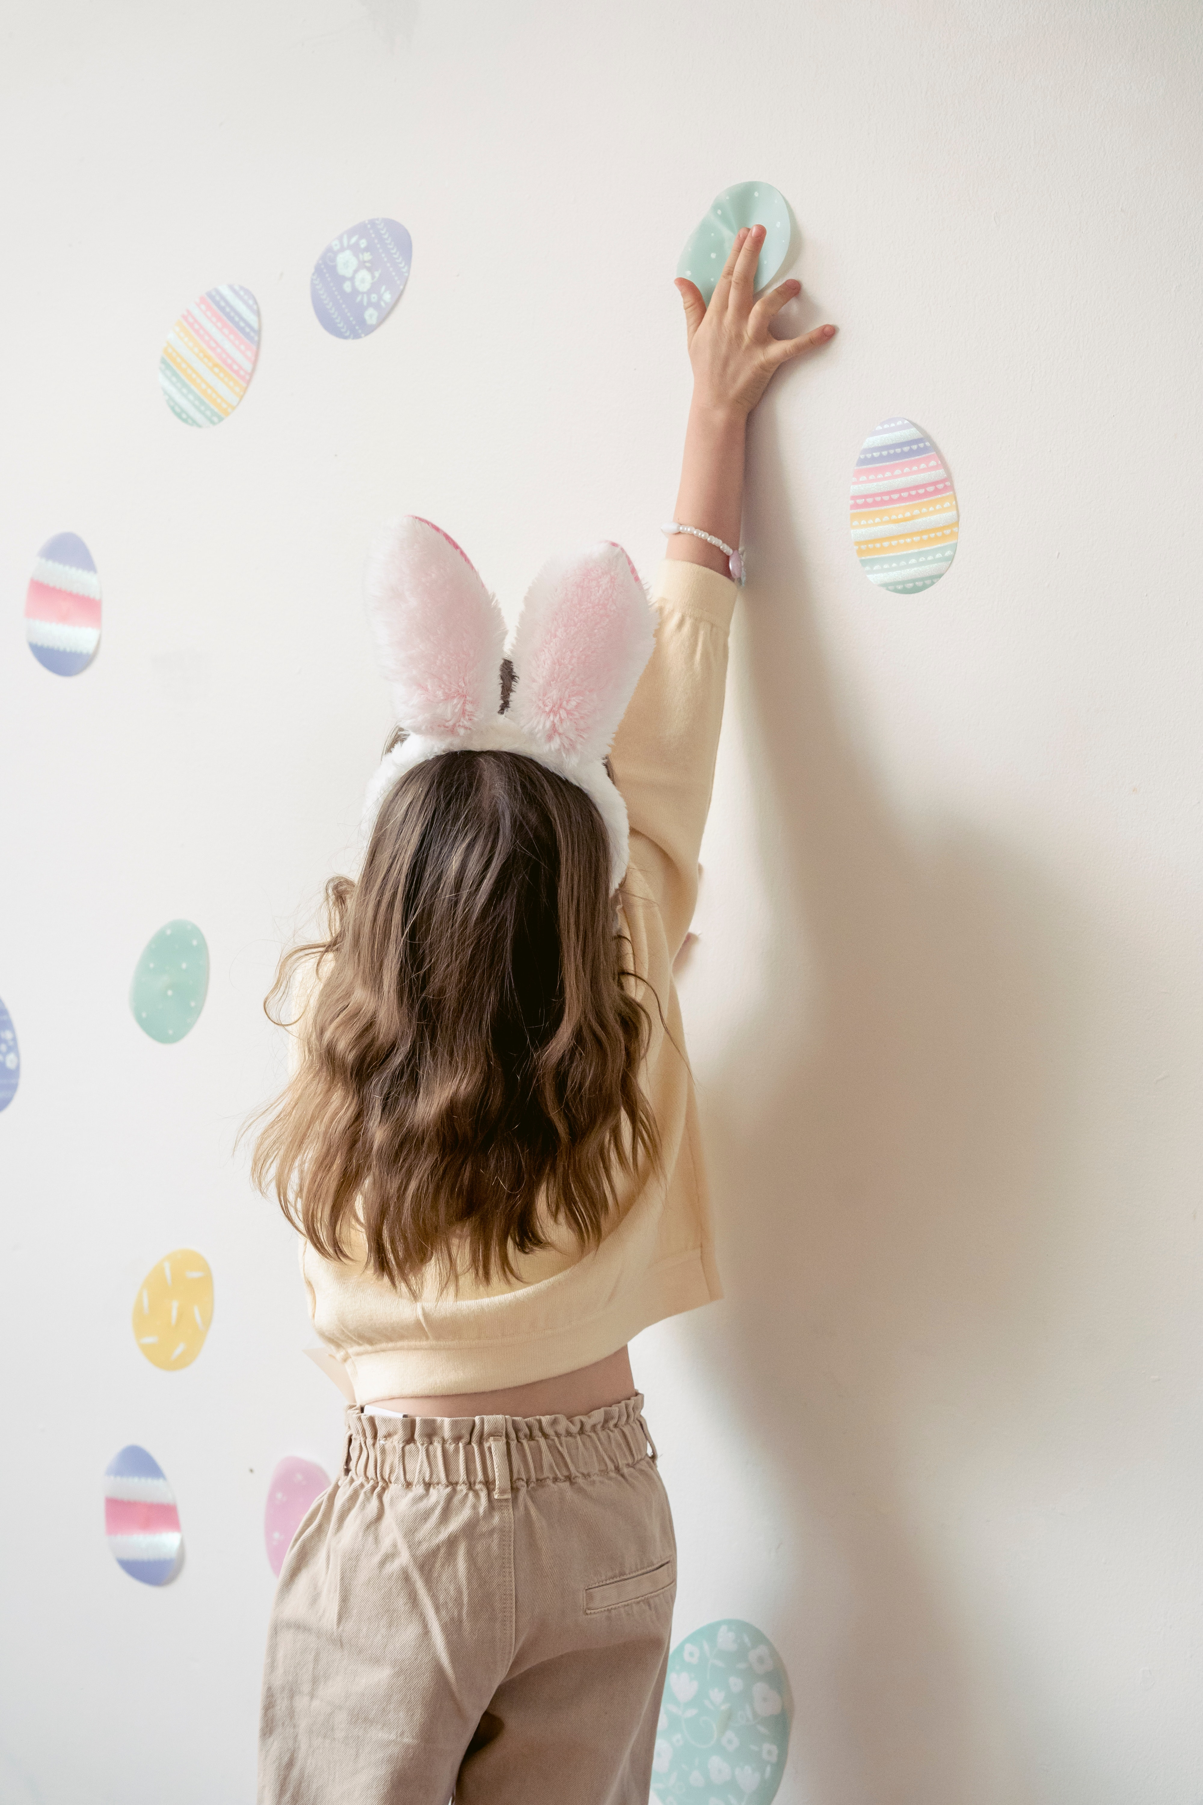
No preparar solo el contenido

Slide 17
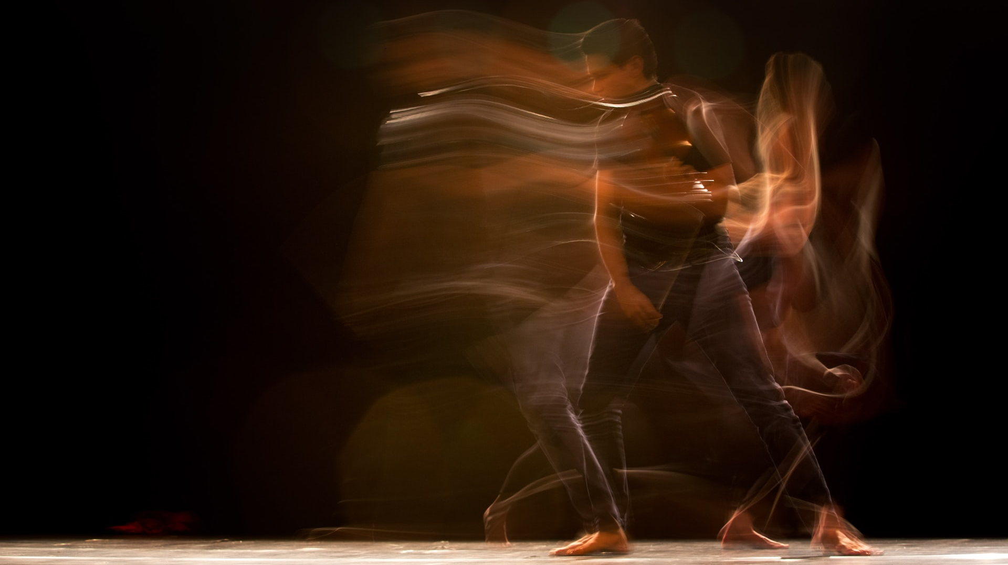
TPR

Slide 18
CLOSE YOUR EYES

Slide 19
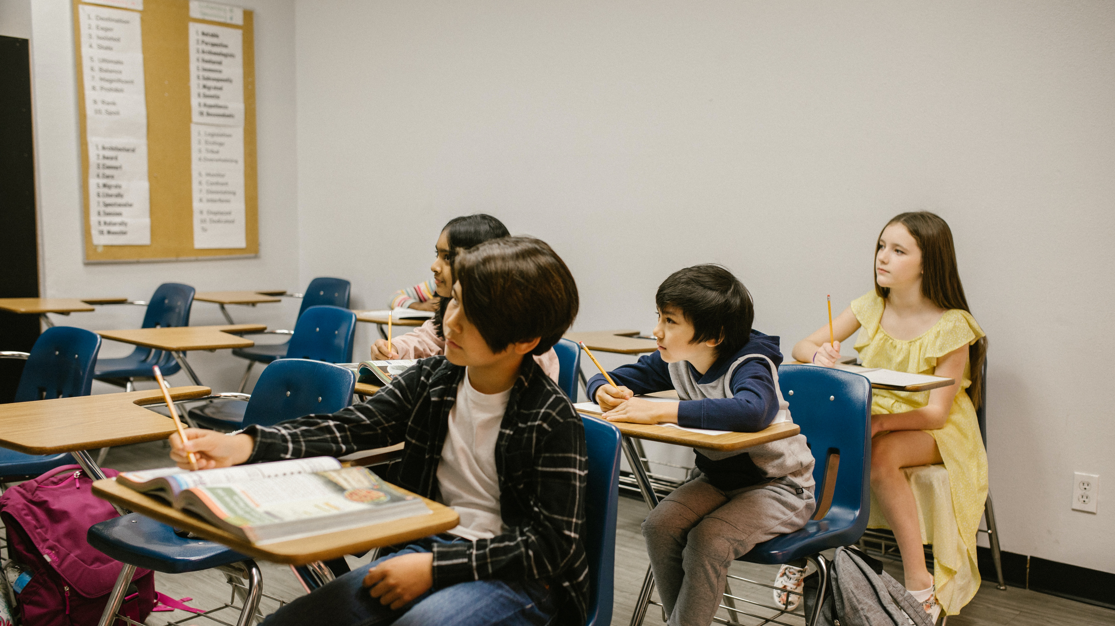
COLOCACIÓN DE MESAS
Zonas barrera
Evitar lejanías innecesarias
Evitar focos de tertulia
Ponernos de acuerdo con otros profes

Slide 20
Movilidad del maestro
por el aula

Slide 21
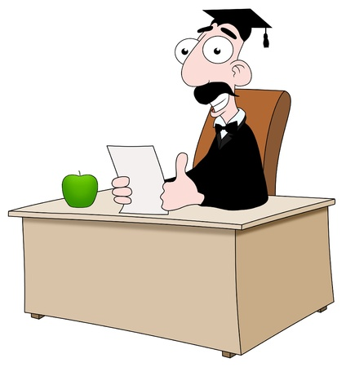
No dar la clase sentado
No se ve
Cuando te quieras dar cuenta ha hecho mal toda la página

Slide 22
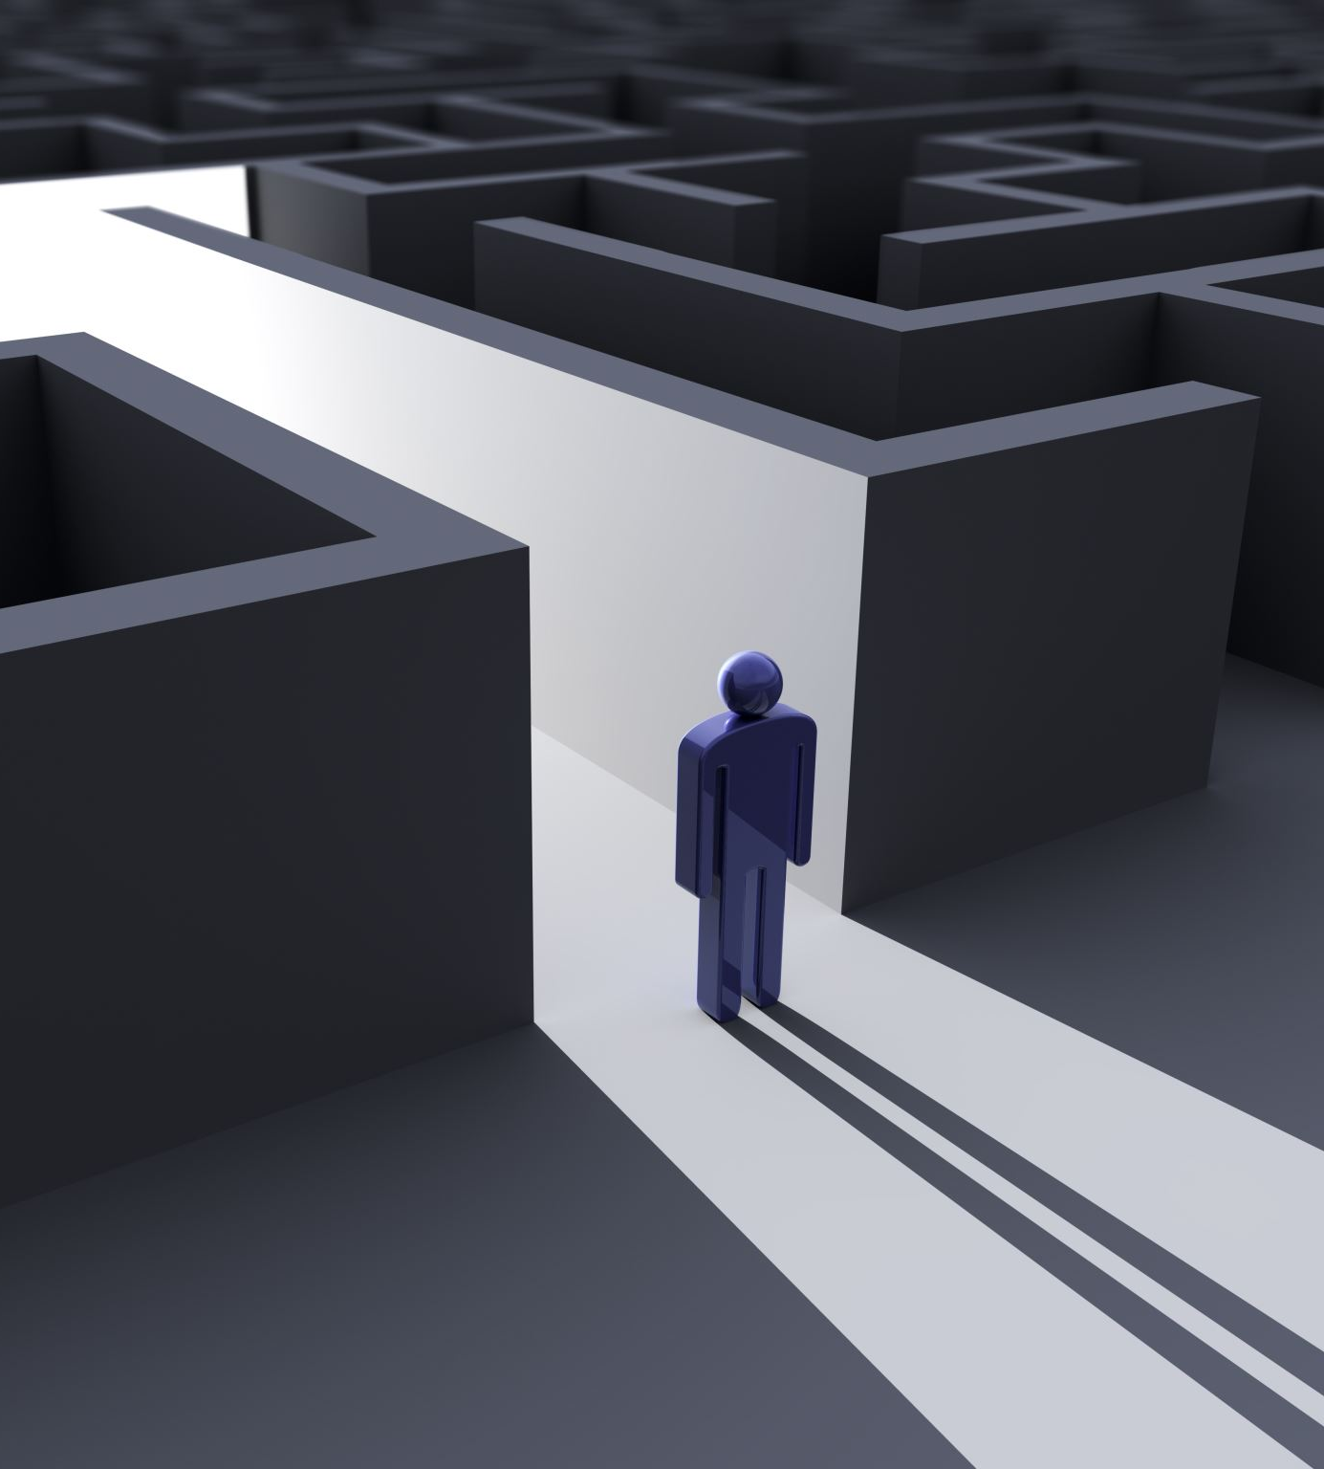
EVITA ZONAS DE SOMBRA

Slide 23
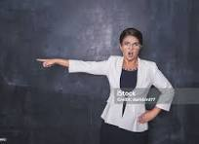
DESCONEXION EMOCIONAL
Si te mosqueas vete al baño,
COMO EL MÉDICO DE URGENCIAS
A MI PROFE LE HA DADO UNA RABIETA

Slide 24
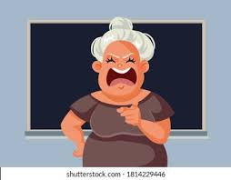
KIT ANTIMALALECHE
respirar,
relajarnos,
pasear,
música,
hablar bajo,
positivo,
humor,

Slide 26
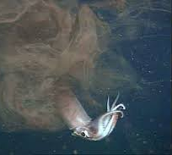
No ser maestro calamar
que va escupiendo tinta

Slide 27
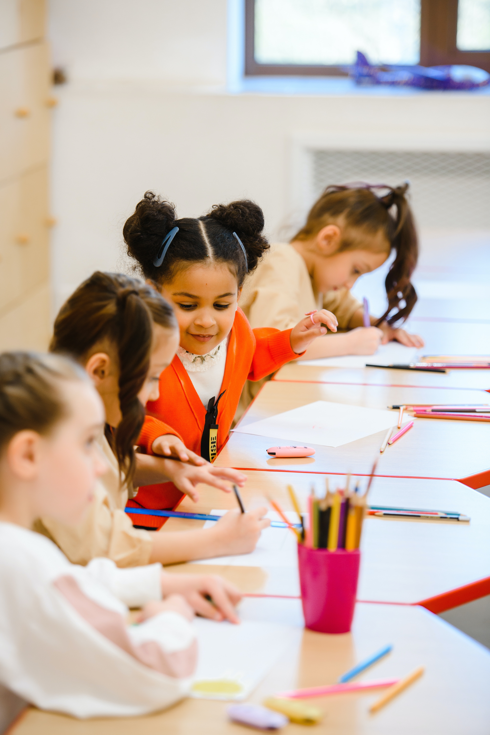
¿Conoces a tus alumnos?
Piensa en tus alumnos más problemáticos
¿Qué sabes de ellos ?
¿De sus casas? De si tienen trabajo, si discuten, si ha pasado algo

Slide 28
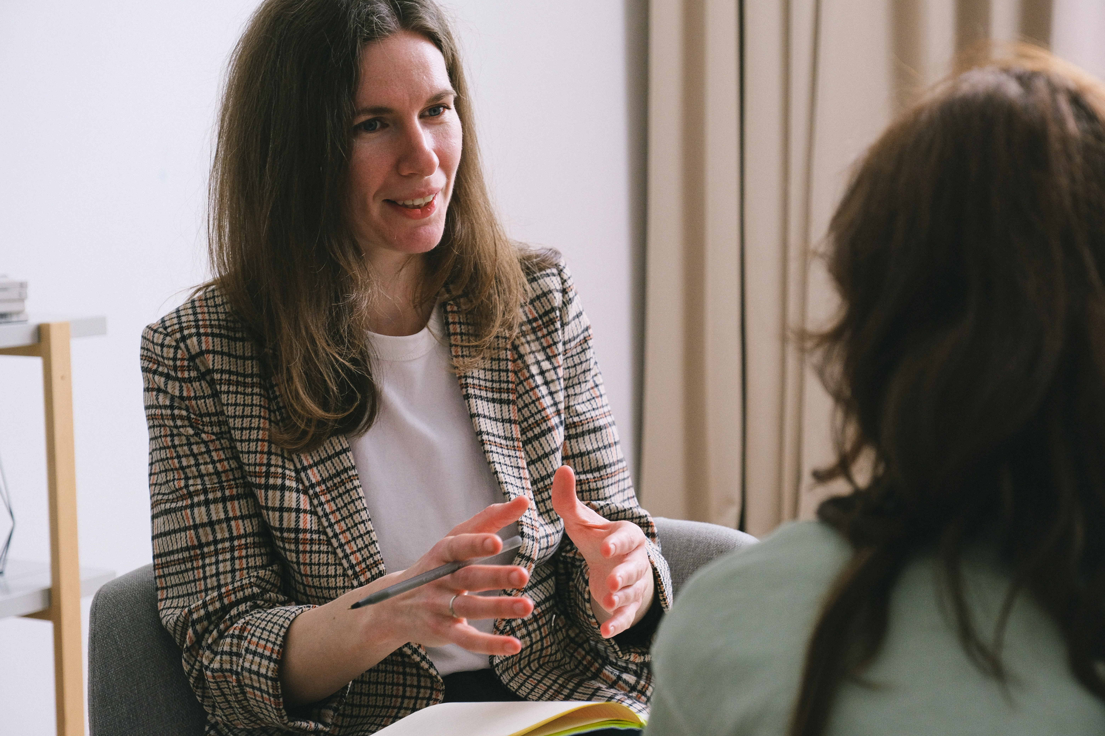
TUTORÍAS PERSONALIZADAS

Slide 29
Crear puentes de confianza para que los niños puedan dirigirse a
nosotros.

Slide 30
TEACHER GLUE

Slide 31
VIDEO EN UKRANIANO
NO HACER PUF
TOCAR EL HOMBRO CUANDO DICES MUY BIEN O AL PASAR
ABRAZAR
ESCUCHAR

Slide 32
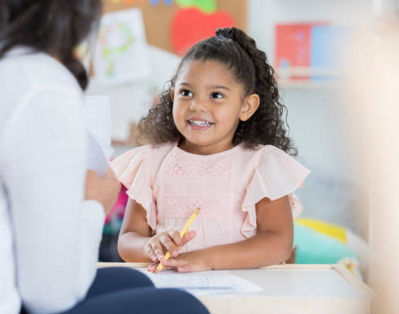
Mirar a la cara de los niños

Slide 33
MATERIAL
No reñir por no traer el material
CAMBIAR LÁPIZ PEQUEÑO POR GRANDE
Tener estuche alternativo
Dejar el material en clase
SELENIA

